Slide 1
KONCEPCE ENVIRONMENTÁLNÍ BEZPEČNOSTI 2016-2020

Slide 2
Základní dokumenty
Bezpečnostní strategie NATO
Mezinárodní strategie pro snižování rizika katastrof OSN
Rámec pro snižování rizika katastrof ze Sendai 2015-2030

Slide 3
Katastrofa – definice OSN volně odpovídá v ČR definice krizové situace – krizového stavu podle zákona o krizovém řízení:
je závažné přerušení fungování společnosti zahrnující škody a dopady, které není schopna zvládnout vlastními prostředky

Slide 4
NÁRODNÍ VÝCHODISKA
Bezpečnostní strategie ČR
Státní politika životního prostředí ČR
Strategický rámec udržitelného rozvoje ČR
Strategie přizpůsobení se změně klimatu
Koncepce ochrany obyvatelstva

Slide 5
CÍLE
účelem všech aktivit v environmentální bezpečnosti je propojení ochrany životního prostředí s bezpečnostními zájmy ČR
cílem koncepce je navrhnout rozšíření existujících opatření, která povedou k omezení rizik vzniku krizových situací, vyvolaných interakcí životního prostředí a společnosti (zejména závažné havárie, živelní pohromy a teroristické činy)

Slide 6
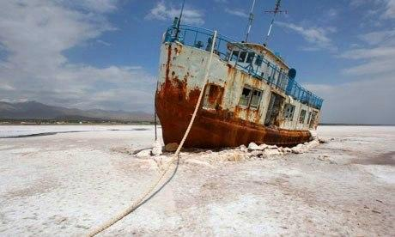
ZÁKLADNÍ ROZDĚLENÍ
zdroje rizik antropogenního původu
nebezpečí přírodního původu

Slide 7
Zdroje rizik antropogenního původu
Nebezpečné chemické a radioaktivní látky, jaderné materiály a biologická agens
Narušení funkčnosti kritické infrastruktury
Terorismus se závažnými dopady do životního prostředí
Havárie velkého rozsahu
Dlouhodobá inverzní situace

Slide 8
Větší změny
Terorismus se závažnými dopady do životního prostředí
Metodický pokyn Postup identifikace chemických látek, které mají dostatečný potenciál k tomu, aby v transportovatelném množství byly způsobilé vyvolat závažný dopad na zdraví obyvatel nebo životní prostředí při zneužití teroristy

Slide 9
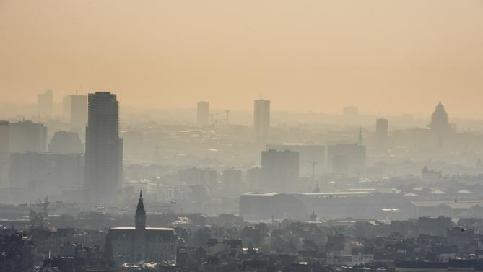
Větší změny
Dlouhodobá inverzní situace
důraz na smogové situace
kombinované nebezpečí

Slide 10
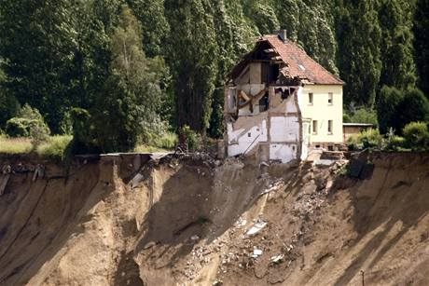
Nebezpečí přírodního původu
Extrémní meteorologické jevy
Povodně
Dlouhodobé sucho
Svahové nestability
Přírodní požáry

Slide 11
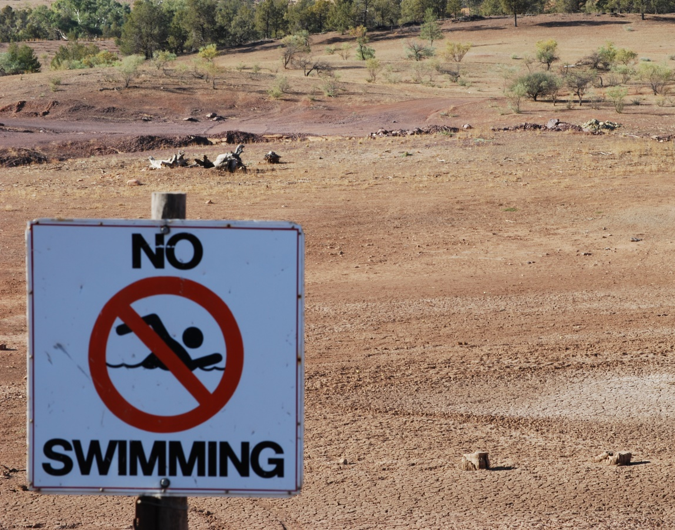
Větší změny
Dlouhodobé sucho - čtyři fáze:
bdělost
pohotovost
vyhlášení krizového stavu
stav nebezpečí
stav nouze

Slide 12
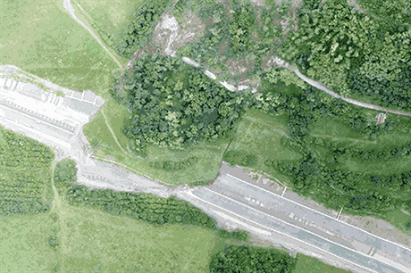
Nová část
Svahové nestability, sesuvy půdy

Slide 13
Závěry
Zdroje rizik antropogenního původu:
dále zvyšovat bezpečnost při nakládání s nebezpečnými chemickými látkami
dále snižovat dostupnost nebezpečných látek a biologických agens pro zneužití k teroristickému útoku
snižovat zranitelnost a zvyšovat resilienci prvků kritické infrastruktury

Slide 14
ZÁVĚRY
Nebezpečí přírodního původu:
snižovat zranitelnost a zvyšovat resilienci měst obcí před důsledky přírodních katastrof
právně zakotvit legislativní, organizační, ekonomické a technické nástroje na zabránění rozvoji sucha

Slide 15
Děkuji za pozornost

